Slide 1
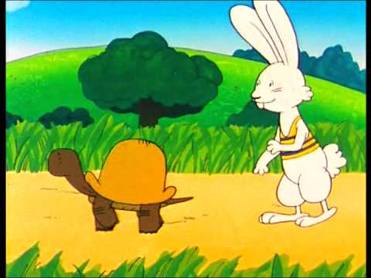
Οι μύθοι του Αισώπου
Από τους μαθητές της Β΄ τάξης

Slide 2
Ο Αίσωπος
Ο Αίσωπος ήταν σκλάβος στην αρχαία Ελλάδα που του άρεσε να παρατηρεί τόσο τους ανθρώπους όσο και τα ζώα. Όπως λένε, ήταν άσχημος και καμπούρης.
Ταξίδεψε πολύ στην ανατολή και στην Αίγυπτο. Πιθανόν να είχε επαφές με τους επτά σοφούς. Υπήρξε γνωστός στον αρχαίο κόσμο.
Οι μύθοι του Αισώπου ήταν 359. Οι γνωστοί μύθοι γιατί πολλοί λένε ότι είναι περισσότεροι.

Slide 3
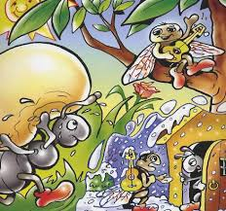
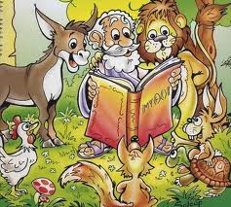
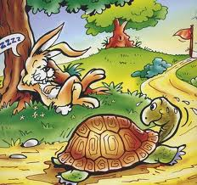
Οι περισσότεροι χαρακτήρες στις ιστορίες του είναι ζώα, μερικά από τα οποία αντιπροσωπεύουν ανθρώπινους χαρακτήρες σε ότι αφορά την ομιλία και τα συναισθήματα. Τα περισσότερα, όμως, διατηρούν τις ιδιότητες που έχουν σαν ζώα: οι χελώνες είναι αργές, οι λαγοί τρέχουν γρήγορα, τα λιοντάρια τρώνε ζώα κλπ.

Slide 4
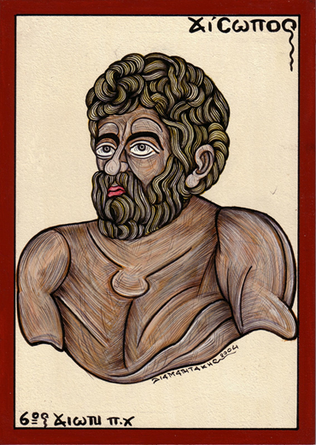
Ο Αίσωπος χρησιμοποιεί αυτές τις ιδιότητες και τις φυσικές τάσεις των ζώων για να τονίσει τις ανθρώπινες αδυναμίες και την σοφία.
Κάθε μύθος έχει και ένα ηθικό δίδαγμα και για τον λόγο αυτό χρησιμοποιούνται αιώνες τώρα για την διαπαιδαγώγηση των παιδιών.

Slide 5
Οι μαθητές της Β΄ τάξης παρουσιάζουν δημοφιλείς μύθους του Αισώπου και τα ηθικά τους διδάγματα με σκοπό την ανάδειξη των παραδοσιακών αρχών και αξιών του λαού μας (αλληλοκατανόηση, σεβασμός, συνεργασία, εμπιστοσύνη, αγάπη, φιλία, αλληλεγγύη, ειλικρίνια, φιλοξενία), στα πλαίσια του 2^{ου} στόχου της φετινής σχολικής χρονιάς: «Η καλλιέργεια της ενεργού πολιτότητας με έμφαση στην κοινωνική αλληλεγγύη».

Slide 6
0 ψεύτης βοσκός
Μια φορά κι έναν καιρό ήταν ένας βοσκός, που είχε μερικά πρόβατα. Μια μέρα ο βοσκός είπε να κάνει ένα αστείο. Βγήκε και φώναξε: «Βοήθεια, βοήθεια, λύκοι στα πρόβατά μου!» Οι χωριανοί έτρεξαν να τον βοηθήσουν, αλλά αυτός γέλαγε και τους κοροΐδευε. Αυτό το αστείο το έκανε ξανά και ξανά. Οι χωριανοί θύμωσαν πολύ. Μια μέρα, όμως, ήσθαν στ΄αλήθεια λύκοι. Ο βοσκός κάλεσε βοήθεια, όμως κανένας δεν τον πίστεψε. Έτσι, οι λύκοι έφαγαν τα πρόβατά του...
Ηθικό Δίδαγμα: Δεν πρέπει να λέμε ψέματα ποτέ γιατί όταν θα έρθει η στιγμή να πούμε την αλήθεια δε θα μας πιστέψει κανείς!

Slide 7
0 λαγός και η χελώνα
Μια φορά κι έναν καιρό, ζούσαν στο δάσος μια χελώνα κι ένας λαγός, που ήταν πολύ καλοί φίλοι. Η χελώνα στενοχωριόταν, όμως, συχνά με τον λαγό γιατί συνεχώς την κοροΐδευε ότι ήταν πολύ αργή. Μια μέρα αποφάσισαν να κάνουν διαγωνισμό στο τρέξιμο. Ο λαγός προχώρησε μπροστά πολύ γρήγορα κι όταν κοίταξε πίσω δεν έβλεπε τη χελώνα. Κάθισε κάτω από ένα δέντρο να ξεκουραστεί για λίγο, όμως αποκοιμήθηκε. Όταν ξύπνησε ήταν πια αργά. Η χελώνα είχε ήδη φτάσει στο τέρμα πρώτη!
Ηθικό Δίδαγμα: Μην υποτιμάς ποτέ τις δυνατότητες των άλλων ανθρώπων! Ακόμα κι εκείνων που μοιάζουν πιο αδύναμοι από εσένα!

Slide 8
0 πίθηκος που έγινε βασιλιάς
Τα ζώα τσακώνονταν για το ποιος θα μπει βασιλιάς, όταν πέθανε το λιοντάρι. Στο τέλος, συμφώνησαν ότι έπρεπε να μπει το ζώο που θα του ταίριαζε η κορώνα. Αυτό το ζώο ήταν ο πίθηκος. Η αλεπού δυσαρεστήθηκε και για να γελειοποιήσει τον πίθηκο, τον έστειλε να βρει ένα θησαυρό. Αντί αυτού, ο πίθηκος πιάστηκε σε μια παγίδα. Η πονηρή αλεπού τότε φώναξε: «Να ποιον διαλέξαμε για βασιλιά. Έναν κουτό.» Τότε το ελάφι διερωτήθηκε τι θα γίνει. Έτσι, η αλεπού πρότεινε να μη φορεί κανείς κορώνα για να μη ζηλεύουν οι υπόλοιποι. Και από τότε τα ζώα ζουν χωρίς βασιλιά!
Ηθικό Δίδαγμα: Δεν πρέπει να τσακωνόμαστε για τις θέσεις και τα αξιώματα, αλλά πρέπει να επιλέγουμε τους καλύτερους για να μας κυβερνούν!

Slide 9
0 τζίτζικας και ο μέρμηγκας
Μια φορά κι έναν καιρό, ζούσε ένας τζίτζικας κι ένα μυρμήγκι. Ήταν καλοκαίρι και το μυρμήγκι όλη μέρα δούλευε. Μάζευε τροφή από το πρωί μέχρι το βράδυ, για να έχει το χειμώνα. Ο τζίτζικας ξυπνούσε το μεσημέρι και τραγουδούσε όλη μέρα. Όταν ήρθε ο χειμώνας, ο τζίτζικας πήγε στο μυρμήγκι και του ζήτησε φαγητό. Το μυρμήγκι τότε του είπε: «Γιατί δεν φύλαγες τροφή το καλοκαίρι; Τώρα θα μπορούσες να χορεύεις, αφού το καλοκαίρι τραγουδούσες!»
Ηθικό Δίδαγμα: Θα πρέπει να φροντίζεις για το μέλλον σου ακόμα κι αν σου φαίνεται μακρινό. Είναι προτέρημα το να εργάζεσαι σκληρά και να είσαι προνοητικός!

Slide 10
Η κότα με τα χρυσά αυγά
Μια φορά κι έναν καιρό, ζούσε ένας φτωχός αγρότης με εφτά παιδιά. Μια μέρα αγόρασε από το παζάρι μια κότα για να έχουν κάθε μέρα αυγά για τα παιδιά τους. Όμως, η κότα γεννούσε χρυσά αυγά! Έγιναν πολύ πλούσιοι και αγόραζαν ότι ήθελαν πουλώντας τα χρυσά αυγά. Ο αγρότης, όμως, έγινε άπληστος και αποφάσισε να σκοτώσει την κότα για να πάρει από την κοιλιά της τη μηχανή που έφτιαχνε τα χρυσά αυγά, αλλά στην κοιλιά της κότας δεν βρήκε τίποτα...
Ηθικό Δίδαγμα: Όσοι στη ζωή τους έχουν αρκετά, μα θέλουν να αποκτήσουν ακόμα πιο πολλά, χάνουν όσα είχαν αρχικά και ζούσανε μ΄αυτά βασιλικά!

Slide 11
Ο κόρακας και η αλεπού
Μια φορά κι έναν καιρό, είχε έναν κόρακα ο οποίος έκλεψε ένα κομματάκι τυρί και το είχε στο στόμα του. Ανέβηκε στο δέντρο και περηφανευόταν. Η αλεπού, που ήταν πονηρή, πήγε κάτω από το δέντρο και τον παίνευε, λέγοντάς του πόσο ωραία τραγουδά. Ανοίγοντας το στόμα του ο κόρακας για να τραγουδήσει, του έπεσε το τυρί και το πήρε για να το φάει η πονηρή αλεπού.
Ηθικό Δίδαγμα: Δεν πρέπει να πιστεύουμε όποιον μας επαινεί γιατί δεν ξέρουμε αν θέλει το καλό μας ή αν θέλει να μας ξεγελάσει!

Slide 12
Ο λύκος και ο γερανός
Ένας λύκος καταβρόχθιζε το φαγητό του τόσο γρήγορα και λαίμαργα που ένα κόκκαλο του στάθηκε στο λαιμό. Πονούσε πολύ και τριγυρνούσε στο δάσος προσπαθώντας να βρει μια λύση, κάποιο ζώο να τον βοηθήσει να βγάλει το κόκκαλο από το λαιμό του. Μάλιστα πρόσφερε μια μεγάλη αμοιβή σε όποιο ζώο κατάφερνε να τραβήξει το κόκκαλο. Ένας γερανός έβαλε το μακρύ ράμφος του μέσα στο στόμα του λύκου και τράβηξε το κόκκαλο. Όμως ο λύκος δεν έδωσε την αμοιβή που υποσχέθηκε στο γερανό και του είπε ότι ήταν τυχερός που δεν τον έφαγε κιόλας!
Ηθικό Δίδαγμα: Μην περιμένεις αμοιβή όταν βοηθάς τους πονηρούς και να είσαι ευχαριστημένος αν καταφέρεις και τη γλιτώσεις χωρίς να σου κάνουν κακό!

Slide 13
Το λιοντάρι και το ποντίκι
Ένα ποντικάκι έπαιζε στη ζούγκλα όταν ξαφνικά ένα γιγάντιο πόδι πλακώνει το κορμάκι του. Αμέσως είδε ένα τεράστιο λιοντάρι. «Τι θα απογίνω τώρα;», είπε τρέμοντας γιατί κατάλαβε ότι είχε ξυπνήσει το λιοντάρι. Το λιοντάρι ήταν πολύ θυμωμένο. Όταν άνοιξε το στόμα του για να καταπιεί το ποντικάκι, αυτό του είπε: «Μη με φας και μια μέρα θα σου το ανταποδόσω. Κι έτσι κι έγινε. Μετά από καιρό το λιοντάρι ήταν εγκλωβισμένο σε μια παγίδα με σχοινιά. Το ποντικάκι φώναξε τα εγγονάκια του, δάγκωσαν όλοι μαζί τα σχοινιά και τον ελευθέρωσαν. Ηθικό Δίδαγμα: Τον αδύναμο μην τον υποτιμάς, πάντα να τον βοηθάς. Κι όταν θα σε χρειαστεί θα είναι χρήσιμος πολύ!

Slide 14
Η αλεπού και τα σταφύλια
Μια αλεπού πεινασμένη ήταν κάτω από μια κληματαριά γεμάτη ώριμα σταφύλια. Επιθυμούσε να τα δοκιμάσει. Προσπάθησε αρκετές φορές να ανεβεί στην κληματαριά αλλά δεν τα κατάφερνε. Στο τέλος τα παραίτησε και είπε: «Άστα, δεν πειράζει. Αυτά δεν τρώγονται, είναι ωμά.»
Ηθικό Δίδαγμα: Είναι εύκολο να υποτιμούμε αυτό που δεν μπορούμε να καταφέρουμε. Πρέπει να αναγνωρίζουμε τα ελαττώματά μας και να μην ρίχνουμε το φταίξιμο σε άλλους!

Slide 15
Η άπληστη αλεπού
Κάποτε σε ένα δάσος ζούσε μια αλεπού που ήταν ψηλομύτα και δεν έδινε καθόλου σημασία στα άλλα ζώα. Μια μέρα αναρωτήθηκε τι υπήρχε κάτω από το έδαφος της φωλιάς της κι έτσι άρχισε να σκάβει. Τελικά βρήκε ένα τούνελ που οδηγούσε σε μια σπηλιά στην οποία ένας δράκος φύλαγε ένα θησαυρό. Η αλεπού νόμισε ότι ξεγέλασε το δράκο να πάει για φαγητό και να φυλάει αυτή τη σπηλιά με σκοπό να κλέψει το θησαυρό! Ο δράκος όμως πριν φύγει παρακολούθησε την αλεπού και κατάλαβε το σκοπό της. Θύμωσε πάρα πολύ κι έβγαλε φωτιά από το στόμα του και έκαψε την ουρά της αλεπούς. Η αλεπού φοβήθηκε πολύ και κατάλαβε το λάθος της!
Ηθικό Δίδαγμα: Η απληστία οδηγεί πάντοτε σε απώλεια και λύπη.

Slide 16
Το λιοντάρι και ο λαγός
Λιοντάρι βρίσκοντας λαγό στο δάσος κοιμισμένο, να του ορμήξει σκοπεύει γιατί ήταν πεινασμένο. Την ώρα εκείνη δίπλα τους περνά ένα ελάφι και το λιοντάρι προς αυτό με γρηγοράδα εστράφει. Από την καταδίωξη ξυπνά ο λαγός και φεύγει, και το ελάφι τρέχοντας τον κίνδυνο διαφεύγει. «Αχ!» το λιοντάρι σκέφτεται «μυαλό πρέπει να βάλω, γιατί άφησα το σίγουρο για κάτι πιο μεγάλο.»
Ηθικό Δίδαγμα: Έτσι και κάποιοι άνθρωποι όμοιο λάθος κάνουν: για τα πολλά πηγαίνοντας, τα λίγα που ΄χουν χάνουν.

Slide 17
Ο ποντικός της πόλης και ο ποντικός των χωραφιών
Μια φορά κι έναν καιρό, ζούσαν πυο ποντικοί, ο ένας στα χωράφια και ο άλλος στην πόλη. Ο ποντικός της εξοχής φιλοξένησε τον ποντικό της πόλης και τον κέρασε τα πιο ωραία φαγητά που είχε: καλαμπόκι και ξηρούς καρπούς. Ο ποντικός της πόλης κάλεσε τότε το φίλο του στο σπίτι του. Μόλις, όμως, έφτασαν στην πόλη κινδυνεψαν να χτυπηθούν από μια άμαξα, μια κυρία και μια γάτα. Τότε ο ποντικός της εξοχής κατάλαβα ότι δεν μπορούσε να ζει σε μια πόλη και αποφάσισε να φύγει!
Ηθικό Δίδαγμα: Πράξε αυτό που είναι κατάλληλο για σένα και σε ευχαριστεί.

Slide 18
Το είδωλο του σκύλου
Ένας σκύλος βρήκε ένα κομμάτι κρέας. Το άρπαξε και ξεκίνησε περήφανος για το σπίτι του. Στο δρόμο για το σπίτι του πέρασε από τη γέφυρα. Στα μισά της γέφυρας είδε στο νερό ένα σκύλο ίδιο με αυτόν, ο οποίος όμως κρατούσε ένα μεγαλύτερο κομμάτι κρέας. Όρμησε τότε στο νερό για να του το πάρει αφήνοντας το δικό του κομμάτι. Το μοναδικό κρέας που υπήρχε ήταν το δικό του που το παρέσυρε το ποτάμι. Τότε κατάλαβε ότι στο ποτάμι έβλεπε τον εαυτό του. Μουσκεμένος παρακολουθούσε το κρέας του που ταξίδευε.
Ηθικό Δίδαγμα: Να είμαστε ευχαριστημένοι με αυτά που έχουμε.

